Slide 1
第2章 硬件技术基础
2.1 数字逻辑电路基础
2.2 组合逻辑电路及部件
2.3 时序逻辑电路及部件
作业

Slide 2

2．1 半导体器件的开关特性
V
1.半导体二极管
＋
－
P N
二极管二端正向电压：
符号：
V>Vr
开关合上—导通
等效电路
开关作用：
开关断开—截止
V<Vr
Vr：死区电压
（硅二极管约为0.5V，
锗二极管约为0.2V），
Notes:
半导体二极管的非线性伏安特性如图2－1（a）中虚线所示，二极管的正向特性存在死区电压Vr（硅二极管约为0.5V，锗二极管约为0.2V），反向特性存在反向击穿电压。
如果在二极管两端加上小于Vr的正向电压时，二极管的正向电流近乎为零；如果在二极管两端加上不超过反向击穿电压的反向电压时，二极管的反向电流也仅为微安级，一般可以忽略不计；只有当加上大于Vr的正向电压时，二极管的正向电流才随正向电压增大而指数增大。这就是实际二极管的单向导电特性。
当正向电压较大时，二极管的正向体电阻RF（＝）近似为常数，此时可用图2－1（a）的实线和近似等效电路来描述简化二极管特性。等效电路中的D是理想的开关二极管，可看作是一个开关K。等效电路中的Vr’（硅管一般取0.7V，锗管取0.2V）为线性化后的死区电压，又称钳位电压。当负载电阻远大于RF时，可忽略RF，从而得到如图2－1（b）所示的进一步简化的二极管伏安特性和其等效电路。当外加电压远大于Vr’时，还可忽略Vr’，从而得到如图2－1(c)所示的理想的二极管伏安特性和等效电路。
在数字电路中，忽略RF的条件总能满足，所以一般都用图2－1(b)所示的伏安特性和等效电路来描述开关二极管。如果外加正向电压小于钳位电压Vr’或外加反向电压时，二极管截止，即开关K断开；如果外加正向电压大于钳位电压Vr’时，二极管导通，即开关K接通。这样，二极管便可在外加电压或脉冲的控制下实现开关功能。

Slide 3
二极管：
i
D
R
＋
－
U
i2
V
i1=0
D
R
D
R
U
i1
U
Vd>Vr:
i1=U/R
Vd<Vr:
I1=0

Slide 4
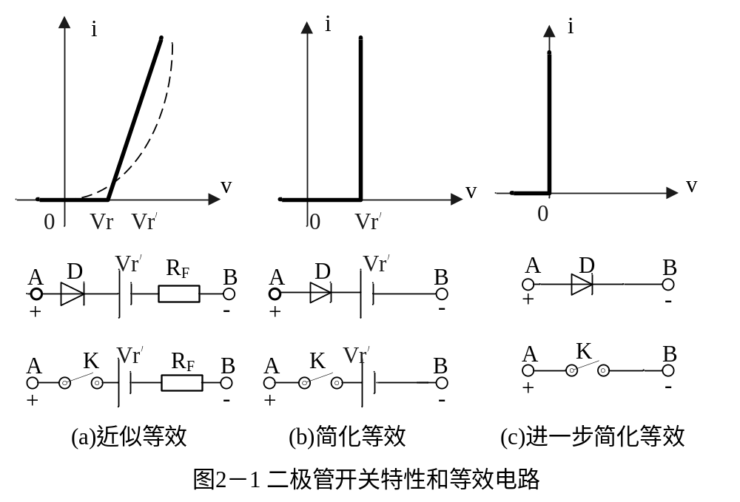
半导体器件的开关特性
Notes:
半导体二极管的非线性伏安特性如图2－1（a）中虚线所示，二极管的正向特性存在死区电压Vr（硅二极管约为0.5V，锗二极管约为0.2V），反向特性存在反向击穿电压。
如果在二极管两端加上小于Vr的正向电压时，二极管的正向电流近乎为零；如果在二极管两端加上不超过反向击穿电压的反向电压时，二极管的反向电流也仅为微安级，一般可以忽略不计；只有当加上大于Vr的正向电压时，二极管的正向电流才随正向电压增大而指数增大。这就是实际二极管的单向导电特性。
当正向电压较大时，二极管的正向体电阻RF（＝）近似为常数，此时可用图2－1（a）的实线和近似等效电路来描述简化二极管特性。等效电路中的D是理想的开关二极管，可看作是一个开关K。等效电路中的Vr’（硅管一般取0.7V，锗管取0.2V）为线性化后的死区电压，又称钳位电压。当负载电阻远大于RF时，可忽略RF，从而得到如图2－1（b）所示的进一步简化的二极管伏安特性和其等效电路。当外加电压远大于Vr’时，还可忽略Vr’，从而得到如图2－1(c)所示的理想的二极管伏安特性和等效电路。
在数字电路中，忽略RF的条件总能满足，所以一般都用图2－1(b)所示的伏安特性和等效电路来描述开关二极管。如果外加正向电压小于钳位电压Vr’或外加反向电压时，二极管截止，即开关K断开；如果外加正向电压大于钳位电压Vr’时，二极管导通，即开关K接通。这样，二极管便可在外加电压或脉冲的控制下实现开关功能。

Slide 5
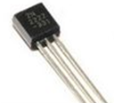
        2.1.2 三极管的开关特性
        三极管介绍
1.Pnp型
2.npn型
c
c
b
b
e
e
pnp型，be加反向电压时，（Ve>Vb)，ec导通。
Vec＝0.3V～0.7v
npn型，be加正向电压时，（Vb>Ve)，ec导通。
Vce＝0.3～0.7V

Slide 6
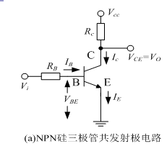
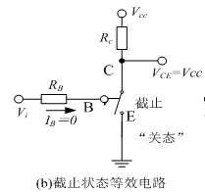
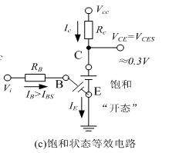
图2-2 三极管开关等效电路
半导体三极管的伏安特性曲线
三个工作区域：
放大区
、截止区
和饱和区。
在数字电路中，三极管作为开关元件，主要工作于截止和饱和这两种稳定状态
Notes:
当输入电压Vi<0时，发射结反向偏置，基极电流IB≈0、集电极电流IC≈0；由于集电极电阻RC上无压降，输出电压VCE≈VCC，集电结也反向偏置。此时，C－E间导通电阻很大，相当于开关断开，这种状态称为三极管的截止状态，也称“关”态。即使输入电压Vi>0，但只要不超过死区电压Vr’，三极管仍然处于截止状态。
当输入电压Vi超过死区电压Vr’，发射结正向偏置，三极管处于放大状态。此时基极电流IB>0，集电极电流IC＝βIB，C－E间导通电阻相当于一个受IB控制的电流源的内阻。三极管导通后，发射结正向压降钳位于VBE（约为0.7V），输出电压VCE＝VCC－ICRC，其值大于VBE，因此放大状态下的集电结始终反向偏置。
三极管导通后，如果输入电压Vi增大，基极电流IB、集电极电流IC随之增大，输入电压VCE＝VCC－ICRC不断下降，当VCE降到0.7V以下时，发射结仍正向偏置，集电结则由反向偏置转为正向偏置，此时三极管进入饱和状态。在饱和状态下，C－E间的压降很小（约为0.3V），称为三极管的饱和压降VCES。此时，C－E间的导通电阻很小，相当于开关接通，因此称这种状态为三极管的“开”态。虽然饱和也是一种导通状态，但此时集电极饱和电流IC＝（VCC－VCES）/RC,，它已不受IB控制。

Slide 7
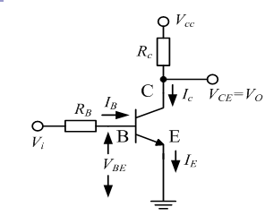
1.截止区:
集电极电流
I_{C}≈0
基极电流
I_{B}≈0
V_{CE}≈V_{CC}
V_{i}<0
C－E间导通电阻很大
相当于开关断开，称三极管的截止，也称“关”态。
发射结反向偏置
若：V_{i}>0，V_{i}<V_{r}’，三极管仍然
处于截止状态。Vr’---死区电压
等效电路

Slide 8
2.放大区
I_{C}≈ βI_{B}
I_{B}>0
V_{i}> V_{r}’
V_{CE}= V_{CC}－I_{C}R_{C} >V_{BE}
集电结也反向偏置。
发射结正向偏置V_{BE}<V_{r}’
三极管处于放大状态。
N P N
C B E
V_{BC}<V_{r}’
V_{BC}<V_{r}’

Slide 9
3.饱和区
I_{C}＝（V_{CC}－V_{CES}）/R_{C},
I_{B}>0
它已不受I_{B}控制
V_{i}> V_{r}’
集电结也正向偏置。
V_{i}增大到V_{CE}= V_{CC}－I_{C}R_{C} < V_{r}’,
C－E间的导通电阻很小
相当于开关接通，
→三极管的“开” 。
发射结正向偏置V_{BE}>V_{r}’
三极管处于饱和状态。
N P N
等效电路
C B E
V_{BC}>V_{r}’
V_{BE>}V_{r}’

Slide 10
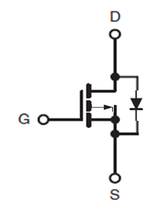
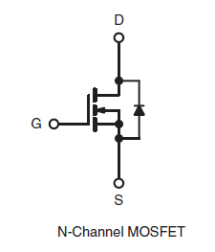
        2.1.3 MOS管的开关特性
MOS管简介（场效应管）
P沟道MOS
G:栅极，D：漏极，S:源极
MOS管分N沟道和P沟道，做为开关电路中的应用， 我们常指的是P沟道，G端加正向电压
D,S, 导通Vds＝0V

Slide 11
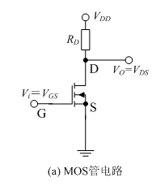
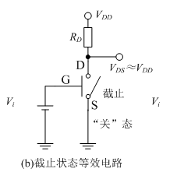
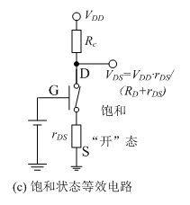
V_{GS}<V_{T}(开启电压)
V_{GS}>V_{T}
图2-3 MOS管的开关等效电路
MOS管的伏安特性曲线：
三个工作区域：
非饱和区（可变电阻区）、
截止区
和饱和区（恒流区）
V_{GS}<V_{T}(开启电压)时，尽管漏－源电压V_{DS}>0，但由于漏－源间导电沟道尚未形成，因此漏极电流I_{D}＝0、输出电压V_{DS}＝V_{DD}，此时MOS管处于高阻截止状态，也即“关”态。
V_{GS}>V_{T}时，漏－源间形成导电沟道，MOS管处于低阻导通状态，也即“开”态。此时漏极电流I_{D}＝V_{DD} / ( R_{D} + r_{DS})，输出电压V_{DS}＝V_{DD} *r_{DS} / (R_{D} + r_{DS})。其中，r_{DS}为MOS管导通时的漏－源电阻，若r_{DS}<R_{D} ，则V_{DS}＝0。

Slide 12
3.0.欧姆定律
U:电源（单位－伏特V）
I ：电流（单位－安培A）R：负载（电阻
单位－欧姆Ω）
I
R
U
欧姆定律：I= U/R,
当U＝5V，R=1KΩ，则 I＝ 5x10⁻³A=5MA
电阻上的压降为5V

Slide 13
同样：已知I ＝5mA，电阻＝1K，
则电阻二端的电压V=I×R＝5V
电流单位：1A＝10³ma＝10⁶uA
同理：1V＝ 10³mV＝10⁶uV
1M Ω ＝10³KΩ＝ 10⁶Ω
在TTL产品的数字电路中，
通常把3V～5V称为高电平，用逻辑“1”表示
把0V～0.2V称为低电平。用逻辑“0”表示
这种用逻辑“1”表示高电平，用逻辑“0”表示低电平的方式，称正逻辑

Slide 14
3.1组合逻辑电路
3.1.1逻辑门
. “正逻辑”表示法：TTL电平规定
低电平信号（0～0.7V）表示逻辑“0”
高电平信号（3V～5V）表示逻辑“1”
. 基本的逻辑操作有：
“与”操作（AND）” ∧”,” ·”，
“或”操作（OR）” ∨”，” + ”
“非”操作（NOT），
“与非”操作
（NAND),“或非”
(NOR), “异或”(XOR)，
“同或”(NXOR)，等。

Slide 15

·逻辑门符号及真值
·逻辑门图形符号表示：
“与门”
真值表
A
B
A B F
0 0 0
0 1 0
0 0
1 1 1
F F=AB
A B F
当且当输入变量A和B都为真（＝1，开关合上）时， 输出变量 F=1(灯亮, 变量取值0或1）
(A和B都为1，F=1)

Slide 16
用分立元件实现“与门”
+5V
A
B
F

Slide 17

“或门”
A
B
F F=A+B
真值表
A B F
0 0 0
0 1 1
0 1
1 1 1
A
B
F
当A或B为真（＝1，开关合上）时，F=1(灯亮）
只要A和B有一个为真，F=1

Slide 18
用分立元件实现“或门”
A
B
F

Slide 19
“非门”
真值表
A F
0 1
1 0
A
F F=A

Slide 20
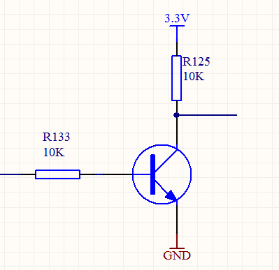
用分立元件实现“非门”
F=A
A

Slide 21

“与非门”
真值表
A B F
0 0 1
0 1 1
0 1
1 1 0
A
B
F F=AB

Slide 22

“或非门”
真值表
A
B
A B F
0 0 1
0 1 0
0 0
1 1 0
F F=A+B

Slide 23
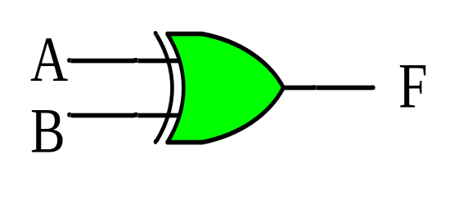

“异或门”
电路符号
A B F
0 0 0
0 1 1
0 1
1 1 0
F=A + B
=AB+AB
实际电路
A
F
B

Slide 24


“同或门”
真值表
A B F
0 0 1
0 1 0
0 0
1 1 1
F=A⊙B
＝A B+AB

Slide 25
三态门
E
A
E A F
0 X 断开
0 0
1 1 1
F
E
A
E A F
1 X 断开
0 0
0 1 1
F

Slide 26
三态门
E
A
E A F
1 X 断开
0 0 1
0 1 0
F
E
A
E A F
1 X 断开
0 1 0
0 0 1
F

Slide 27
3.1.2逻辑代数的基本公式
逻辑代数也称为布尔代数即二值逻辑
（1)交换律 A+B=B+A (2-1)
A B A+B
0 0 0
0 1 1
0 1
1 1 1
A B B+A
0 0 0
0 1 1
0 1
1 1 1
A·B=B·A (2-2)
A B AB
0 0 0
0 1 0
0 0
1 1 1
A B BA
0 0 0
0 1 0
0 0
1 1 1

Slide 28
( 2 )结合律
A+(B+C)=(A+B)+C (2-3)
证明方式：
真值表
A B C A+(B+C)
0 0 0 0
0 0 1 1
…. .
1 1 1
A B C ( A+B)+C
0 0 0 0
0 0 1 1
…. .
1 1 1
A·(B·C)=(A·B) ·C (2-4)

Slide 29
(3) 分配律
A+B·C=(A+B) ·(A+C) (2-5)
证明方式：
真值表
A·(B+C)=A·B+ A·C (2-6)
证明方式：
真值表

Slide 30
(4) 吸收律
A+A·B=A (2-7)
公式证明：
A+A·B=A (1+B)
=A
A·(A+B)=A (2-8)
公式证明：
A(A+B)=A A+AB
=A+AB
=A
(5) 第二吸收律：
A+A·B=A+B (2-9)
公式证明：
A+A·B=(A+A)(A+B)
=(A+B)
A·(A+B)=A·B (2-10)
公式证明：
A·(A+B)=(AA)+(AB）
=A·B

Slide 31
反演律（狄·摩根定律）：
A+B=A·B ( 2-11)
或非门
A B A+B
0 0 1 1
0 1 0 0
0 0 0
1 1 1 0
证明：
A·B
A
B
A
B
A·B=A+B (2-12)
A B AB
0 0 1 1
0 1 1 1
0 1 1
1 1 0 0
A+B
A
B
A
B

Slide 32
反演律（狄·摩根定律）扩展公式：
A₁+A₂+…+A_{N}=A₁·A₂ …A_{N} ( 2-11-a)
A₁A₂…A_{N}=A₁+A₂₊ …+A_{N} ( 2-12-b)

Slide 33
(7) 包含律：
A·B+A·C+B·C=A·B+A·C (2-13)
证明：
A·B+A·C+B·C=A·B+A·C+B·C(A+A)
=A·B+A·C+ABC+ABC)
=A·B(1+C)+AC(1+B)
=A·B+A·C
(A+B) ·(A+C) ·(B+C)=(A+B) ·(A+C) (2-14)
证明：
(A+B) ·(A+C) ·(B+C)=(AC+AB+BC)(B+C)
=ABC+AB+BC+AC+ABC+BC
=BC (1+A) +AB(1+C)+AC
=BC +AB+AC
右式=
(A+B) ·(A+C)
=AC +AB+BC

Slide 34
(8) 重叠律：
A+A=A (2-15)
A·A=A (2-16)
(9) 互补律：
A+A=1 (2-17)
A·A=0 (2-18)
0-1律：
1·A=A (2-20)
0+A= A (2-19)
0·A=0 (2-21)
1+A=1 (2-22)

Slide 35
2.13逻辑函数的化简
1.代数化简法
例2.1 F=ABC+ABC=
AB(C+C)
=AB ;用了分配律和互补律
例2.2 F=B+ABD=
B(1+AD)
=B
用了那些定律？
例2.3 F=ABC+ABC+AC=
AB(C+C)+AC
=AB+AC
例2.4 F=AB+AC+BC=
AB+AC+BC(A+A)
=AB+AC+ABC+ABC
= AB+AC
例2.5 F=AD+AD+AB+AC+BD+ACEF+BEF+DEFG
=A(D+D+B+CEF)+AC+BD+BEF+DEFG(B+B)
=A+AC+BD+BEF+BDEFG+BDEFG
=A+C+ BD(1+EFG)+BEF(1+DG)
=A+C+BD+BEF

Slide 36
2.卡诺图化简法
最小项:由全部变量或其反变量形成的逻辑乘积项。
对m个变量，则共有2^{m}个最小项。
如4个变量有ABCD~ABCD(0000~1111)十六个最小项。
卡诺图化简化实际上是运用了互补律和0-1律：
AB+AB= A·(B+B)=A
卡诺图编码规则：
相邻小格之间只能有一个变量是相反的，
变量的源码用“1”表示，反码用‘0’表示
Notes:
卡诺图是一种几何化简法，它直观、准确、快速的得到最简式。

Slide 37
三变量卡诺图
A
BC 0 1
00
01
11
10
编码：00→01→11→10→00
相邻二个编码只有一个不同！！
确保相邻格能使用互补律和0-1律：
AB+AB= A·(B+B)=A

Slide 38
三变量卡诺图
A
BC 0 1
00 1
01 1
11
10
A
BC 0 1
00
01 1
11 1 1
10 1
例2.1 F=ABC+ABC=
AB
例2.3 F=ABC+ABC+AC=
AB+AC

Slide 39
三变量卡诺图化简方法
A
BC 0 1
00 1 1
01 1
11 1
10 1 1
A
BC 0 1
00 1 1
01 1 1
11
10 1 1
A
BC 0 1
00 1
01 1
11 1 1
10 1
A+C
B+C
ABC+BC+AC+AB
要最大限度地利用相邻格！必须是2^{n}个相邻的格结合！

Slide 40
四变量卡诺图
AB
CD 00 01 11 10
00
01
11
10
AB
CD 00 01 11 10
00 1 1
01
11
10 1 1
BD

Slide 41
四变量卡诺图
AB
CD 00 01 11 10
00 1 1 1
01 1 1 1
11 1 1 1
10
AB
CD 00 01 11 10
00 1 1 1 1
01 1 1 1 1
11 1 1 1 1
10 1 1
?
?

Slide 42
五变量卡诺图
C 0 1
B 0 1 1 0
DE A 0 1 1 0 0 1 1 0
00
01
11
10

Slide 43
五变量卡诺图
C 0 1
B 0 1 1 0
DE A 0 1 1 0 0 1 1 0
00 1 1 1 1
01 1 1 1 1
11 1 1 1 1
10
?

Slide 44

一、组合逻辑电路设计方法
组合逻辑电路的特点：
当输入信号变化时，输出信号也跟着变化。
CPU设计中，通常被用来产生控制信号。
组合逻辑电路的设计步骤如下：
  分析该逻辑电路的逻辑要求；
  根据逻辑要求确定输入变量和输出变量；
  将输入输出关系表示成真值表；
  根据真值表写出输出函数的逻辑表达式，并化简；
  画出逻辑电路。
Notes:
在计算机CPU设计中，组合电路通常被用来产生控制信号，它的输入可能是指令的操作码和状态信号，而其输出则是寄存器、存储器等等的写入控制信号和数据选择信号。

Slide 45
计算机中常用部件 设计

Slide 46
二、二进制加法器
加法器是计算机基本
运算部件之一。
一位全加器真值表
X_{n} Y_{n} C_{n} | F_{n} C_{n＋1}
0 0 0 0 0 1 0 1 0 0 1 1 1 0 0 1 0 1 1 1 0 1 1 1 | 0 0 1 0 1 0 0 1 1 0 0 1 0 1 1 1
一位二进制全加器：
  输入变量：3个，
加数X_{n}
被加数Y_{n,} ,
低位来的进位C_{n}
  输出变量：2个
本位的和F_{n}
向高位的进位C_{n＋1}。

Slide 47
三变量卡诺图化简方法
Cn
XnYn 0 1
00 1
01 1
11 1
10 1
C_{n}
XnYn 0 1
00
01 1
11 1 1
10 1
  C_{n＋1} = X_{n}Y_{n} +X_{n}C_{n} +Y_{n}C_{n}
F_{n}

Slide 48
二、二进制加法器
由真值表可的全加器输出F_{n}和进位输出 C_{n}＋1的表达式为：
  F_{n} = X_{n}Y_{n}C_{n} + X_{n}Y_{n}C_{n} + X_{n}Y_{n}C_{n} +X_{n}Y_{n}C_{n}
  C_{n}＋1 = X_{n}Y_{n}C_{n} + X_{n}Y_{n}C_{n} + X_{n}Y_{n}C_{n} +X_{n}Y_{n}C_{n}
  F_{n} = Xn ⊕ Yn ⊕ Cn
  C_{n＋1}化简并利用F_{n}中的电路可得：
  C_{n＋1} = X_{n}Y_{n} +X_{n}C_{n} +Y_{n}C_{n}
  = X_{n}Y_{n} +(X_{n} ⊕ Y_{n})C_{n}

Slide 49
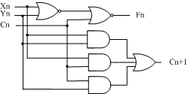
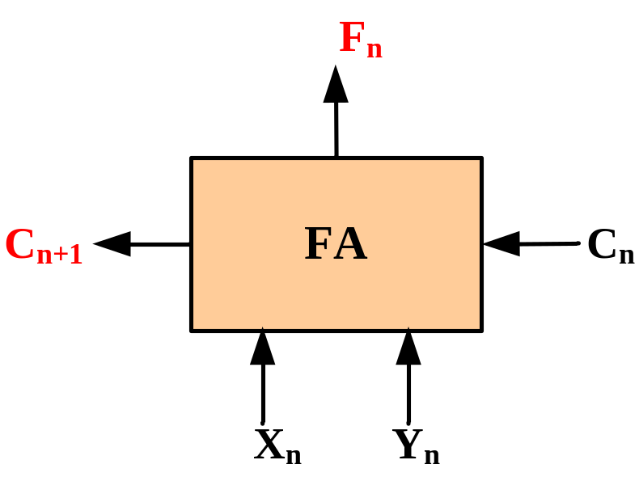
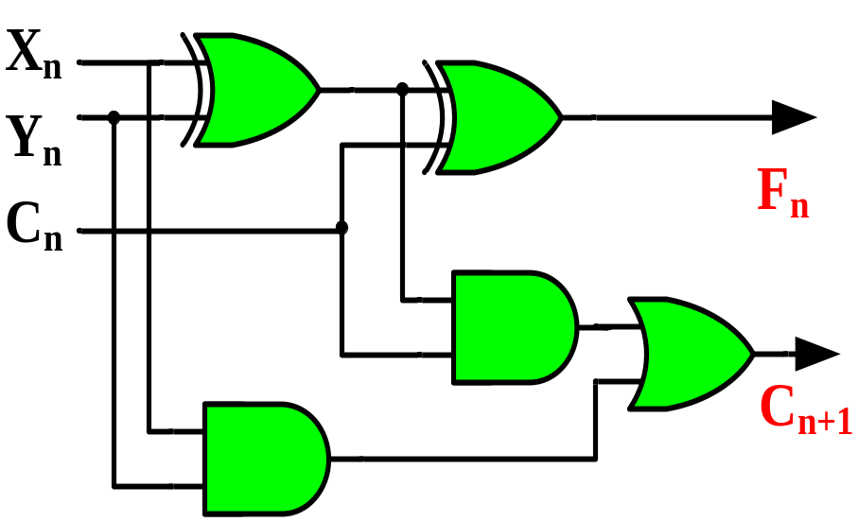
一位全加器
逻辑电路
一位全加器逻辑框图

Slide 50
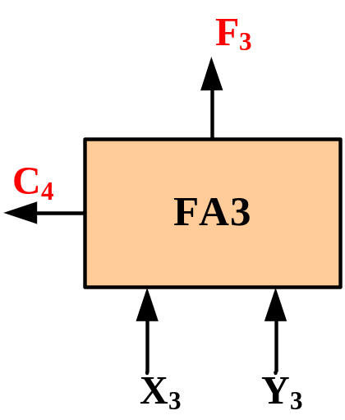
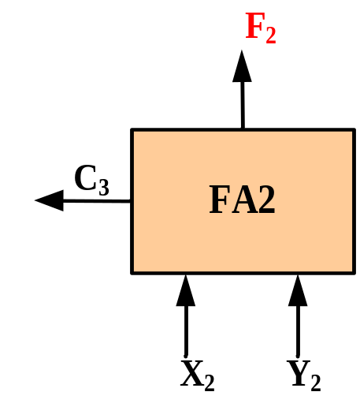
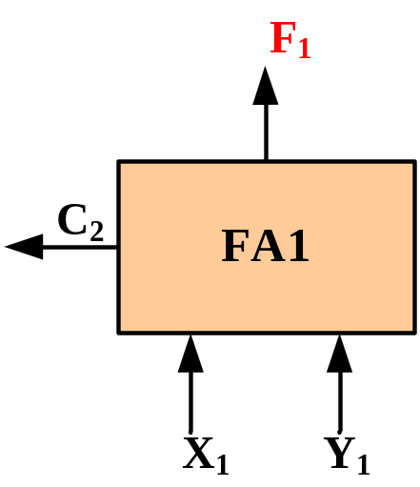
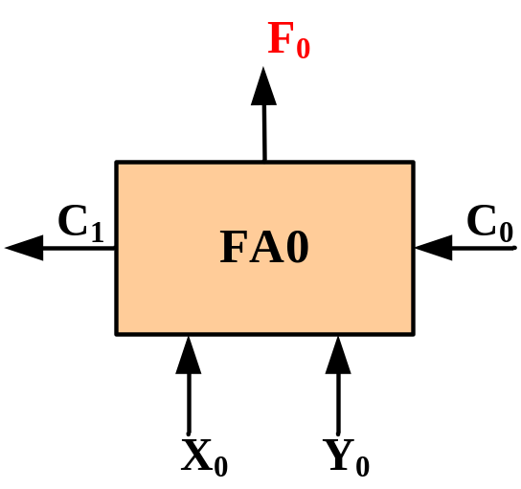
四位二进制加法器
由4个全加器串连构成行波进位加法器
  特点：位间进位是串行传送（称为行波进位），即本位全加和Fi必须等低位进位Ci来到后才能得到。
  缺点：加法时间与位数有关，速度较慢。

Slide 51
超前进位加法器设计
设每一个门电路延时时间=t
A
F
B
异或门输出F延时时间=3t
一位加法器进位延时时间
每级C的进位延时时间=3t
N级串行加法器C_{n+1}
的延时=N*3t

Slide 52
4位超前进位加法器设计方法
对C_{n} = X_{n}Y_{n} + (X_{n} + Y_{n})C_{n-1}
定义二个函数：
进位传递函数P_{i}： P_{i} = X_{i} + Y_{i}
进位产生函数G_{i}： G_{i} = X_{i}·Y_{i}
    令n=1得：
C₁= G₁ + P₁C₀
    令n=2得：
    C₂ = G₂ + P₂C₁
= G₂ + P₂G₁+ P₂ P₁C₀
    令n=3得：
    C₃ = G₃ + P₃C₂
    = G₃ + P₃G₂ + P₃P₂G₁ + P₃P₂ P₁C₀
    令n=4得：
    C₄ = G₄ + P₄C₃
    = G₄ + P₄G₃ + P₄P₃G₂ + P₄P₃P₂G₁ + P₄P₃P₂ P₁C₀

Slide 53
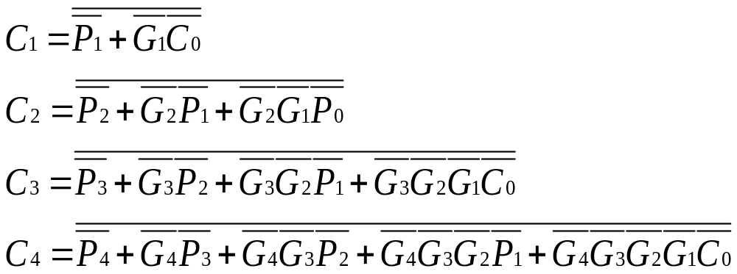
用“与非”、“或非”门实现：

Slide 54
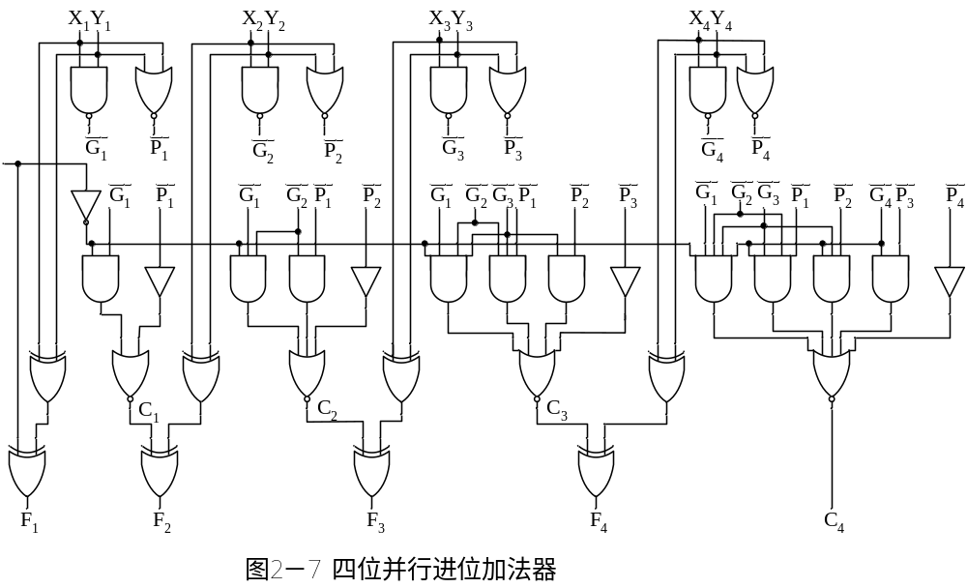
画出并行进位电路及其4位全加器逻辑电路图如图

Slide 55
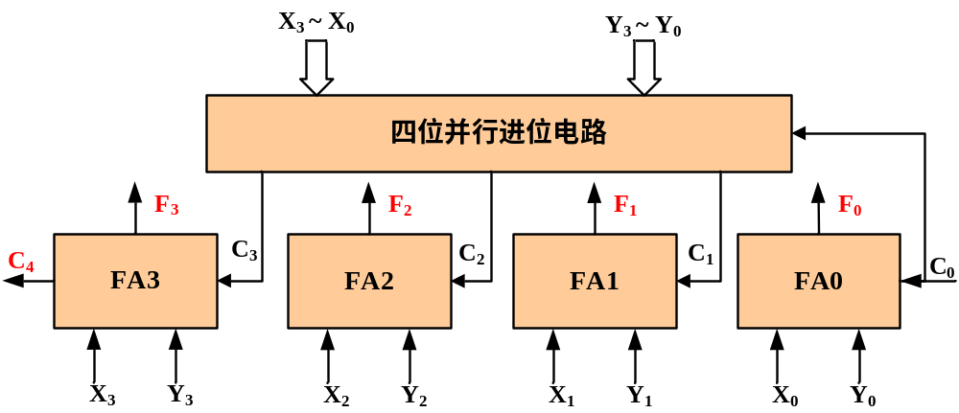
四位二进制并行进位加法器
在4个全加器基础上进行改造，以便并行产生进位，构成并行进位加法器。

Slide 56
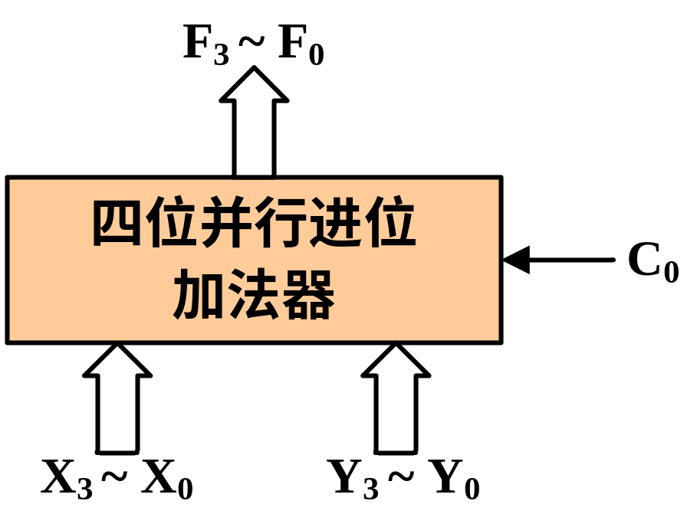
四位二进制并行进位加法器
  特点：
采用“并行进位法”或
“超前进位产生电路”
来同时形成各位的进位。
  优点：运算速度大大加快。
  缺点：电路复杂，
  硬件成本高。
4位并行进位加法器的逻辑框图：

Slide 57
三、算术逻辑运算单元ALU
ALU（Arithmetic & Logic Unit）：算术逻辑运算单元，
实现逻辑运算和算术运算。
  ALU的实现：
并行进位加法器
加上逻辑电路，如“与”、“或”，“非”、异或等
加上功能选择控制电路组成多功能ALU。
74LS181芯片：4位多功能ALU，内部集成了并行进位电路。
  5条功能选择线：S3S2S1S0和M
  16种算术运算：M＝1时，由S3S2S1S0 来选择，Cn＝0有进位，Cn＝1无进位。
  16种逻辑运算：M＝0时，由S3S2S1S0 来选择

Slide 58
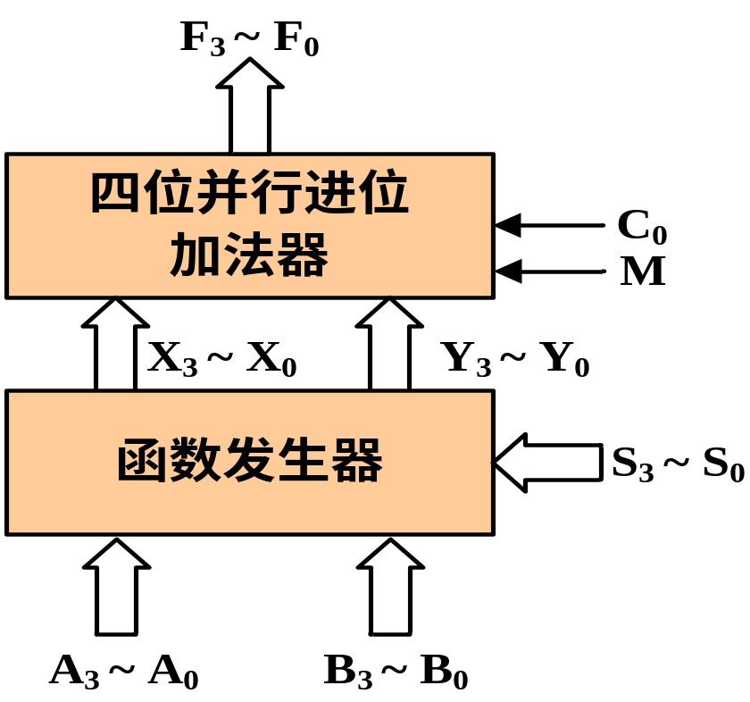
74LS181 ALU的构成
  X＝f （S3S2S1S0 （A，B））
  Y＝f （S3S2S1S0 （A，B））
Notes:
将输入数据A和B经过函数发生器形成它们的不同组合（由功能选择线S3S2S1S0 决定），再送入并行进位加法器进行加法运算，从而使得ALU能够实现各种的运算功能。

Slide 59
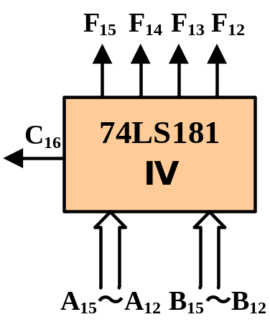
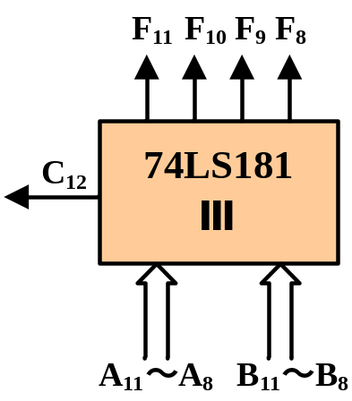
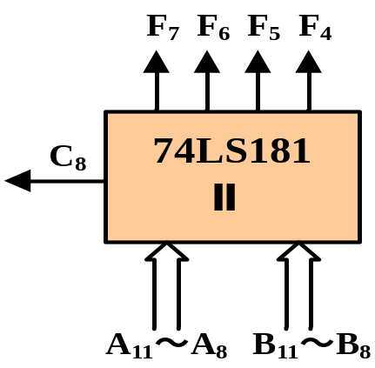
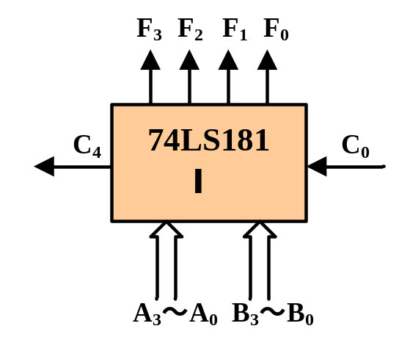
由74LS181构成16位ALU
●用4片74LS181 →16位ALU
  ● 74LS181片内：并行进位
●片间：串行进位

Slide 60
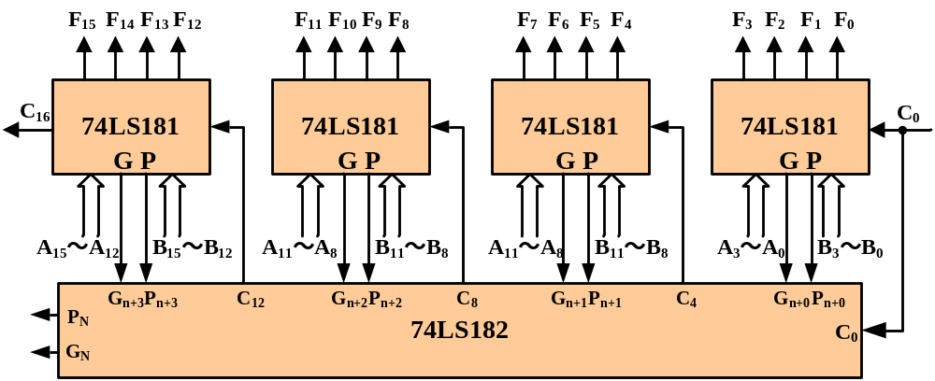
由74LS181构成16位ALU
用4片74LS181 + 1片74LS182 →16位ALU
  74LS181片内：并行进位；片间：并行进位。
③
③
③
③
②
②
②
①
①
①
①
①

Slide 61
四、译码器
译码器功能：
把输入编码信号译成相应的控制电位，作为芯片的片选信号或其他操作控制信号。
特点：
  有n个输入变量， 2^{n}条输出变量；
  每一个输入编码，仅与一根输出信号对应。
  如输入某一编码，对应仅有一根输出为“0”，其余输出均为“1” 。或反之。
常用的译码器芯片：
  74LS139：双2－4译码器（n＝2）
  74LS138：3－8译码器（n＝3）

Slide 62
74LS139（双2－4译码器 ）
功能表：
  控制端E：“使能”。
输入 |  |  | 输出
E | B | A | Y₀ | Y₁ | Y₂ | Y₃
H L L L L | X L L H H | X L H L H | H L H H H | H H L H H | H H H L H | H H H H L
  E=0，允许译码器工作
  E=1，禁止译码器工作
X：指可以取值1或者0

Slide 63
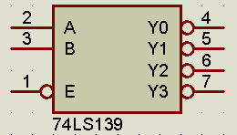
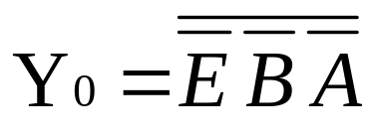
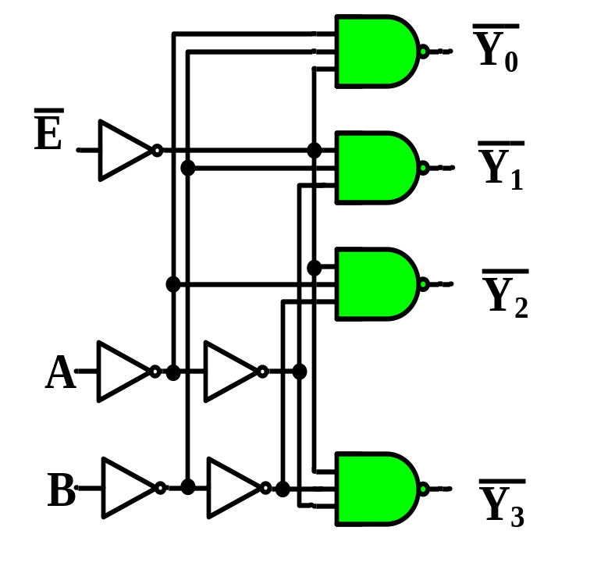
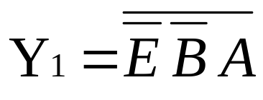
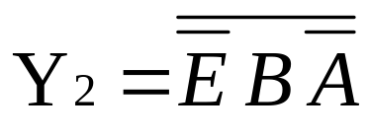
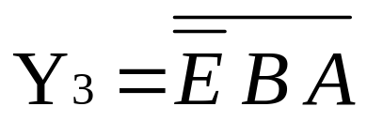
74LS139
按照真值表，四个输出的逻辑代数式为：
2－4译码器逻辑电路：

Slide 64
译码器应用举例
四选一电路
D0
Dx
A0
A1
D1
D2
D3
?: 若要使Dx=D3,A1A0=?
?: 当,A1A0=10时，Dx=？

Slide 65
74LS138译码器(3输入8输出，3－8译码器)
功能表：
输 入 |  | 输 出
G₁G_{2A}G_{2B} | C B A | Y₇ Y₆ Y₅ Y₄ Y₃ Y₂ Y₁ Y₀
1 0 0 | 0 0 0 | 1 1 1 1 1 1 1 0
1 0 0 | 0 0 1 | 1 1 1 1 1 1 0 1
1 0 0 | 0 1 0 | 1 1 1 1 1 0 1 1
1 0 0 | 0 1 1 | 1 1 1 1 0 1 1 1
1 0 0 | 1 0 0 | 1 1 1 0 1 1 1 1
1 0 0 | 1 0 1 | 1 1 0 1 1 1 1 1
1 0 0 | 1 1 0 | 1 0 1 1 1 1 1 1
1 0 0 | 1 1 1 | 0 1 1 1 1 1 1 1
0 X X | X X X | 1 1 1 1 1 1 1 1
X 1 X | X X X | 1 1 1 1 1 1 1 1
X X 1 | X X X | 1 1 1 1 1 1 1 1
当G1 G_{2A} G_{2B}＝HLL时，译码器才工作。

Slide 66
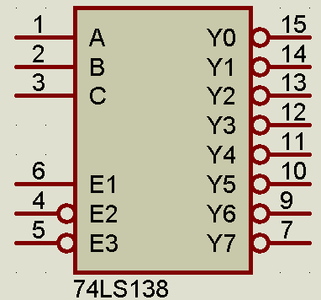
74LS138译码器(3输入8输出，3－8译码器)
D0
x0
D0
A0
X1
D1
A1
A2
X2
D2
A3
X3
D3
A4
A5
Y0
Y1
?: 若要使D3~D0=X0~X3，
则A5~A0=
Y2
?: 当 A5~A0=10000时，D3~D0输出是什么状态？
Y3

Slide 67
时序逻辑电路
1.触发器
作用：存储信息
按时钟控制方式来分，
.有电平触发
.边沿触发等。
按功能来分，有R-S型、D型等触发器。
R-S型触发器
R S Q Q
0 1 0 1
0 1 0
1 1 Q Q
0 0 禁止
R
S
Q
Q
Q Q
R S
(原态)
Notes:
触发器种类很多，按时钟控制方式来分，有电平触发、边沿触发等。

Slide 68
锁存器
a.电平触发方式
Q Q
E D Q Q
0 0 1
1 1 1 0
0 X Q Q
Q Q
D E
图形符号
功能表
D E

Slide 69
边沿触发方式触发器
D型触发器
R S CP D Q Q
0 1 X X 0 1
0 X X 1 0
1 1 0 0 1
1 1 1 1 0
Q Q
R S
D CP
功能表
图形符号

Slide 70
寄存器（Registor）
R CK 1D 2D 3D 4D 1Q 2Q 3Q 4Q
1 a1 a2 a3 a4 a1 a2 a3 a4
四D寄存器
0 X X X X X 0 0 0 0
1Q 1Q 2Q 2Q 3Q 3Q 4Q 4Q
Q Q
R
D CP
Q Q
R
D CP
Q Q
R
D CP
Q Q
R
D CP
R
CK
1D 2D 3D 4D

Slide 71
寄存器的作用
用来临时存放数据、指令。
寄存器类型：
按照功能有
数据寄存器、
暂存器、
缓冲暂存器、
指令寄存器、
地址寄存器、
移位寄存器、
计数寄存器—简称：计数器
…..

Slide 72
右移移位寄存器
CK每来一个脉冲 ，输出的数据右移一位
1Q 1Q 2Q 2Q 3Q 3Q 4Q 4Q
Q Q
R
D CP
Q Q
R
D CP
Q Q
R
D CP
Q Q
R
D CP
CK
R
1D 2D 3D 4D

Slide 73
功能表
移位寄存器74LS166
R S0 S1 CK 功能
0 X X X 置0
1 0 0 保持
1 1 0 右移
1 0 1 左移
1 1 1 并行输入

Slide 74
计数器
对输入脉冲（CK）循环计数
1Q 1Q 2Q 2Q 3Q 3Q 4Q 4Q
Q Q
R
D CP
Q Q
R
D CP
Q Q
R
D CP
Q Q
R
D CP
CK
R
四位计数器：计数值：0000~1111

Slide 75
六. 8态缓冲器
1Q 2Q 3Q 4Q 5Q 6Q
E
1D 2D 3D 4D 5D 6D

Slide 76


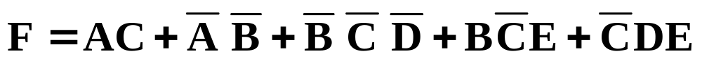
作业
补充：
1.已知X＝1011，Y＝1100，计算下列表达式：
  （1）XY （2）X＋Y
  （3）X⊕Y （4）X⊙Y
  （5）X Y （6）X＋Y
2.请用代数化简法将下列各逻辑表达式化成最简式，然后画出其电路图。
  （1）
  （2）
  （3）

Slide 77
本章小结：
计算机的基本逻辑部件
一、存储位元
具有记忆‘0’和‘1’的二进制部件。
二、存储器：
1.作用：用来存储、记忆指令和数据。
2.构成：有若干些存储单元组成，每个单元由若干存储位（称为存储位元）组成，存储单元的长度称为存储字长，可对其进行“读”和“写”操作。
常用的有：byte，word，dword来标称。每个单元都有唯一的编码－地址。
三、寄存器
1.作用：常用来暂时存储、记忆指令和数据。相当于一个存储器单元。
按功能分：又分别称为：锁存器、暂存器，累加器、大多采用边沿触发
数据寄存器，地址寄存器，状态寄存器，程序计数器等等。
（上升沿或下降沿把数据打入到寄存器中）
2.构成：一般一组采用D型触发器。

Slide 78
四、移位寄存器
1. 功能：应具有左移、右移、循环左移、循环右移，数据并行输入，清0等功能
2.构成：也是一种寄存器，加上一些辅组电路组成
五、计数器
1.功能：应具对输入时钟进行计数，并可数据并行输入，清0等功能
2.构成：也是一种寄存器，加上一些辅组电路组成。
六、多路数据选择器
1.功能：从多个输入的数据选择一个输出
2.构成：由门电路组合而成
七、译码器
1.功能：把输入的编码信号翻译成相应的控制信号输出：n个输入信号，有 2^{n}输出信号
2.构成：由门电路组合而成

Slide 79
八、加法器
行波加法器：－串行进位加法器
先行进位加法器：加法和的输出只和最低进位及输入的加数和被加数相关
特点：门电路级数少，总的门电路延时少，速度快
每个门电路输入项多，电路复杂，硬件成本高
九、缓冲器
由一组三态门组成
作业：P62,
课堂练习：1,2,3,4，
5,6,7
10,1215,16

Slide 80
The End !

Slide 81
A
B
F
C
E
A
F
B

